Slide 1
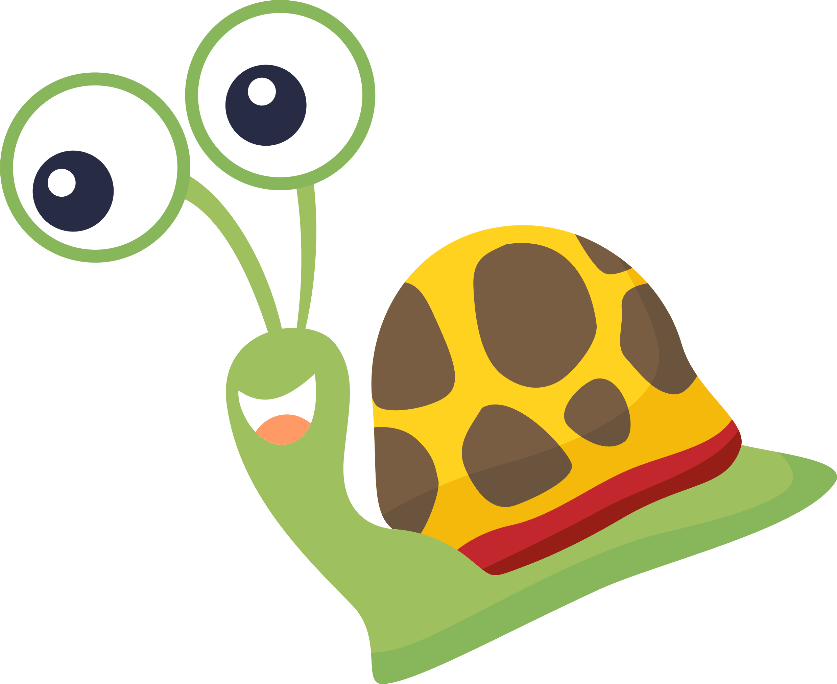
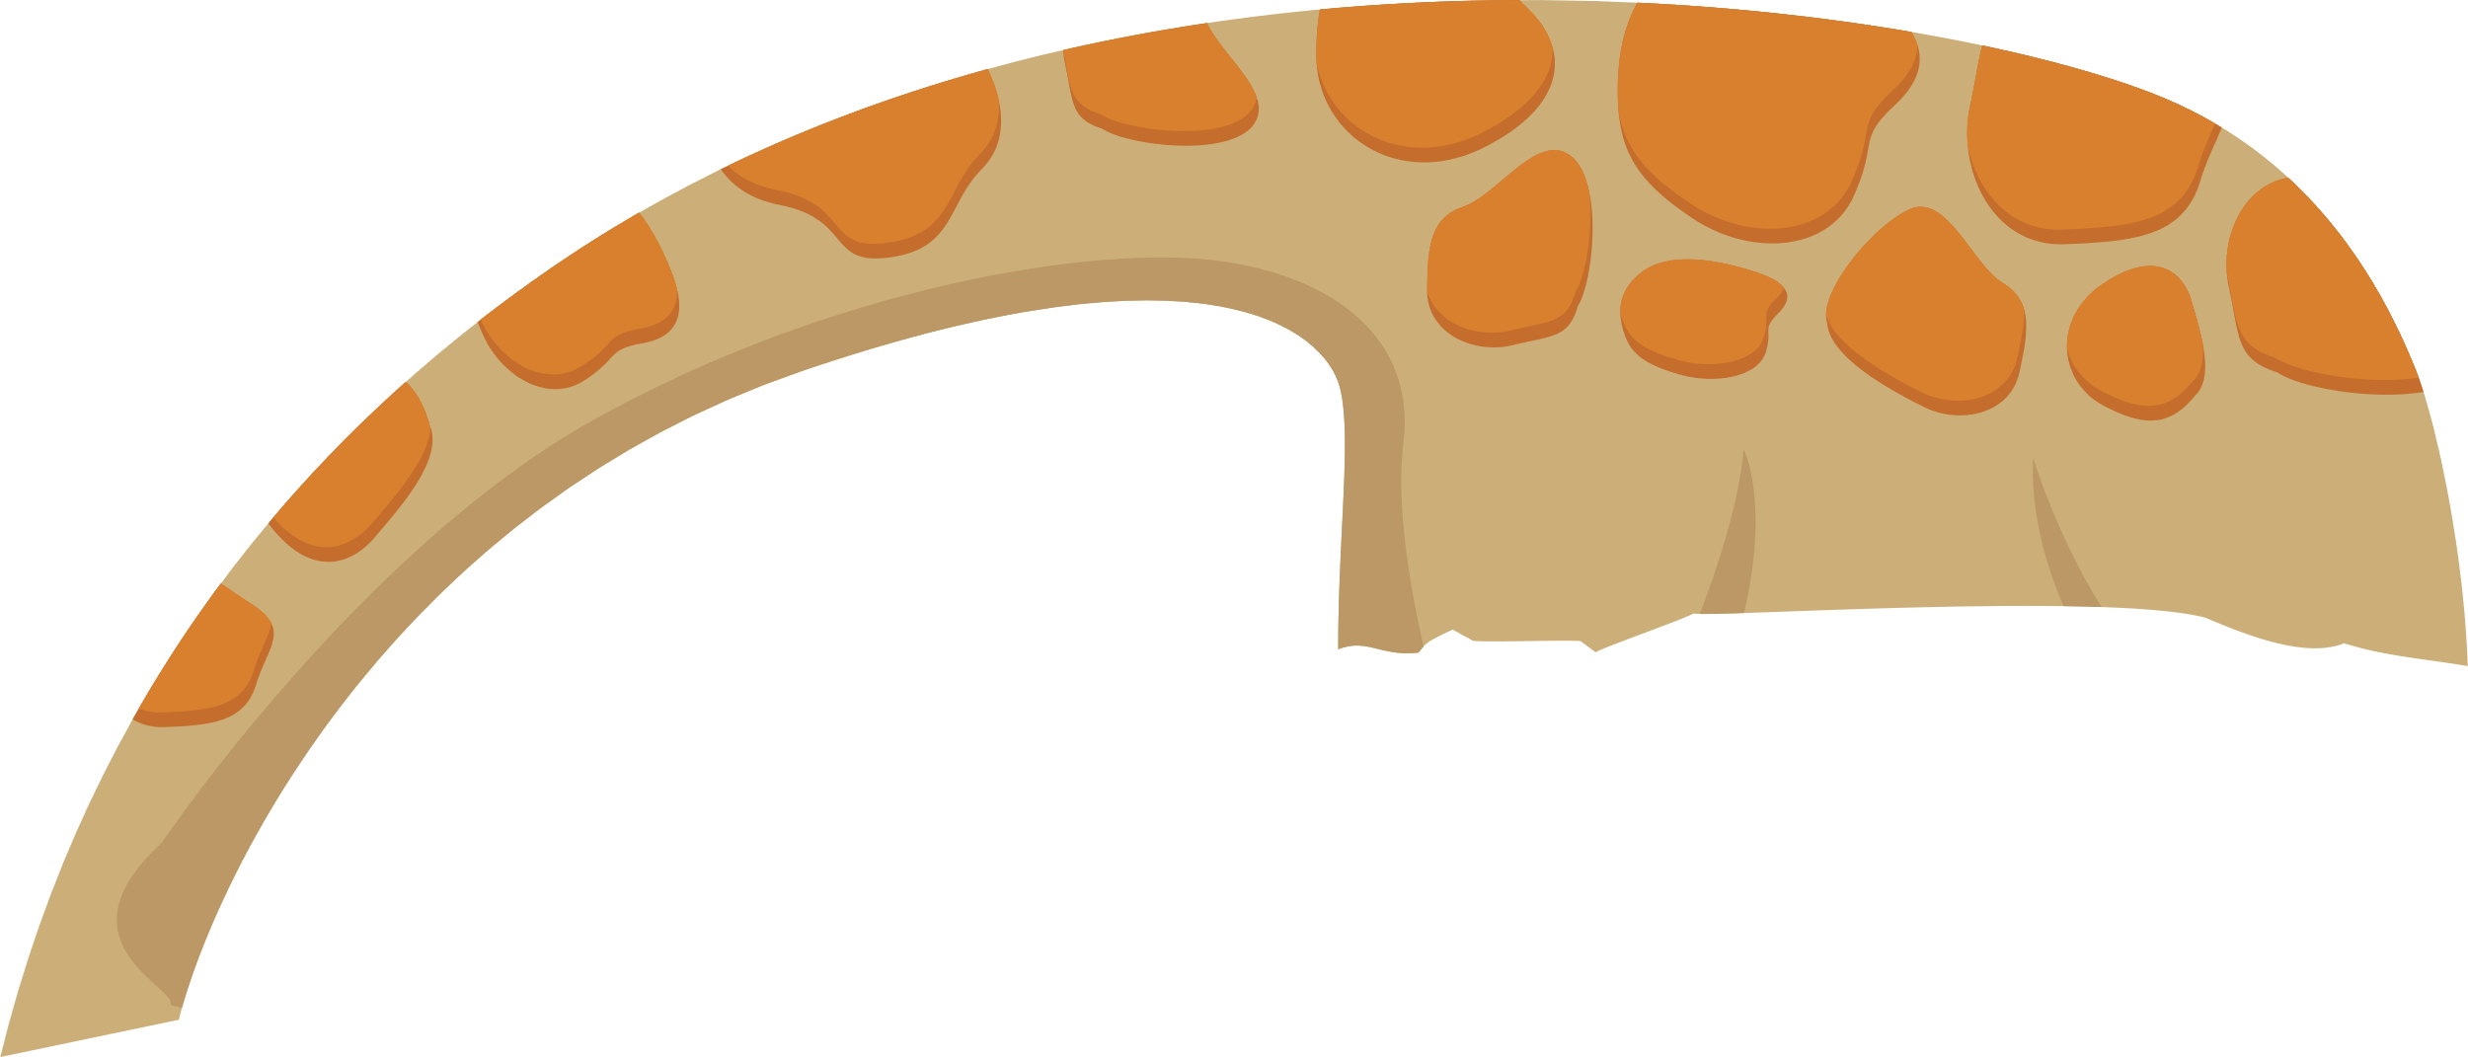
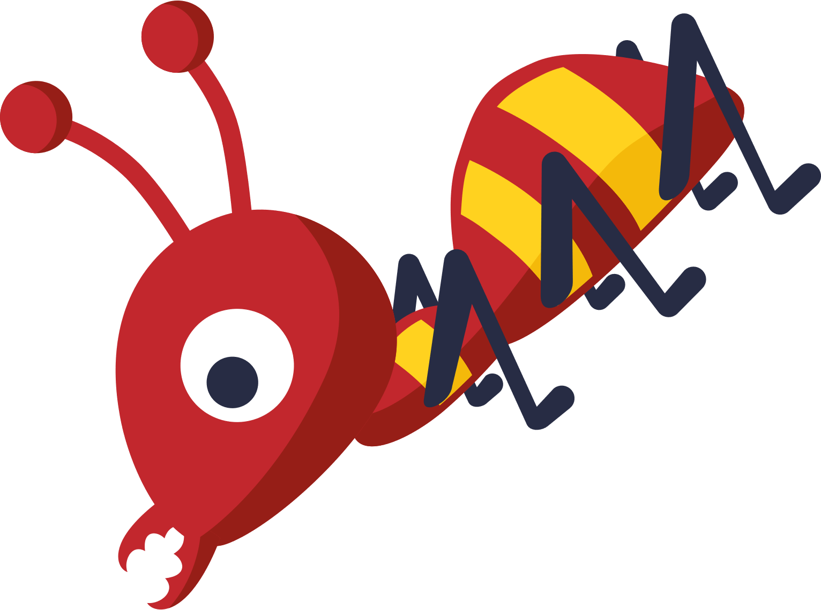
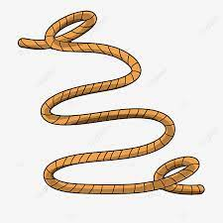
مراجعة قبلية
حلزون يقضي وقتاً ممتعاً مع أصدقائهِ في التزحلق
هيا نمرح معهم ونجيب إجابات صحيحة:
حَـــ
.......ــــبْــلٌ
حَ
حَــ
حا

Slide 2
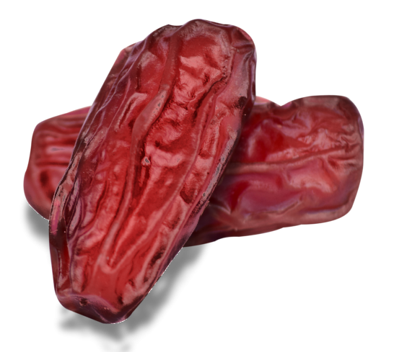
مراجعة قبلية
ــحٌ
بَــلَــــ......
ــحــ
ح
ــح

Slide 3
مراجعة قبلية
ــــحـــ
لَــــ.......ـــم
ــحــ
حــ
ح

Slide 4
مراجعة قبلية
مصْبــا....
حٌ
ح
ــح
ــحــ

Slide 5
التهيئة
صنف التالي حسب الجدول :
حُـبـوبٌ
بو
ح
حرف | مقطع | كلمة
مما تتكون الكلمة ؟

Slide 6
الأهداف
يركب المتعلم الكلمات من المقاطع والحروف .
يقرأ المتعلم الكلمات قراءة صحيحة .
يكتب المتعلم الكلمات كتابة صحيحة .

Slide 7
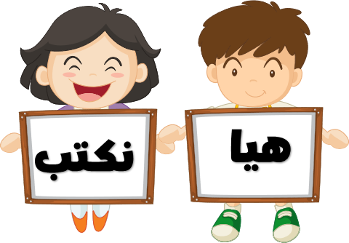
عرض الدرس
ــجَـ
اقرأ الأصوات التالية وركب الكلمة :
حَـ
ـبَ

Slide 8
عرض الدرس
اقرأ الأصوات التالية وركب الكلمة :
تٌ
حو

Slide 9
عرض الدرس
اقرأ الأصوات التالية وركب الكلمة :
ـجا
حِـ
بٌ

Slide 10
عرض الدرس
اقرأ الأصوات التالية وركب الكلمة :
ـبـو
حُـ
بٌ

Slide 11
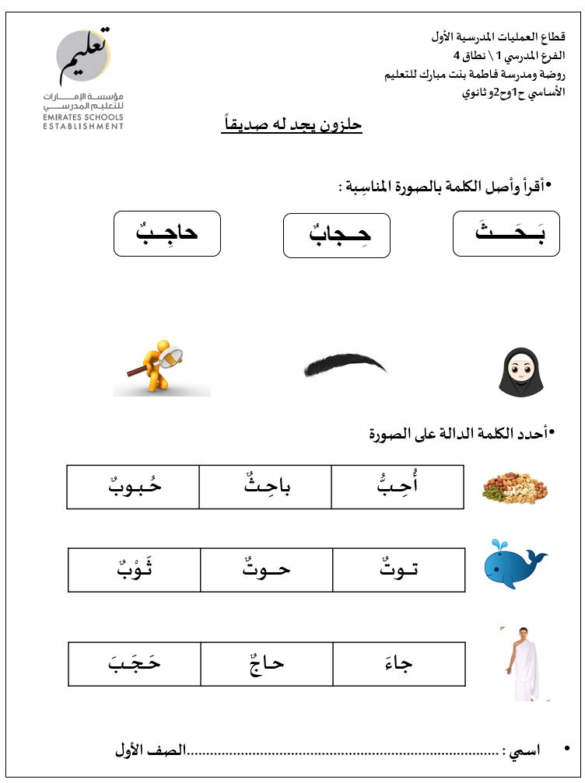
التقويم الختامي

